Slide 1
Computação Gráfica: Aula 4.1.2: Especificação do Arquivo de Cena para Aula de Computação Gráfica Wavefront OBJ Prof. Dr. rer.nat. Aldo von Wangenheim
Departamento de Informática e Estatística - INE/CTC/UFSC

Slide 2


Disciplina Computação Gráfica
Curso de Ciência da Camputação
INE/CTC/UFSC

Slide 3
Wavefront OBJ
Arquivo de Cena: é a descrição do mundo que está no seu SGI que você salva em disco
vai ser baseado no formato Wavefront OBJ
será um subset da especificação geral do OBJ
Utilizado no SGI para que:
possa ser carregado em softwares de modelagem como o Blender para que os alunos possam validar seus trabalhos
o professor possa testar as modelagens dos alunos
O formato .OBJ é baseado em texto ASCII
cada linha consiste de uma diretiva seguida de parâmetros.
junto com um arquivo .obj segue um arquivo de descrição de material .mtl
define cores, texturas, etc

Slide 4
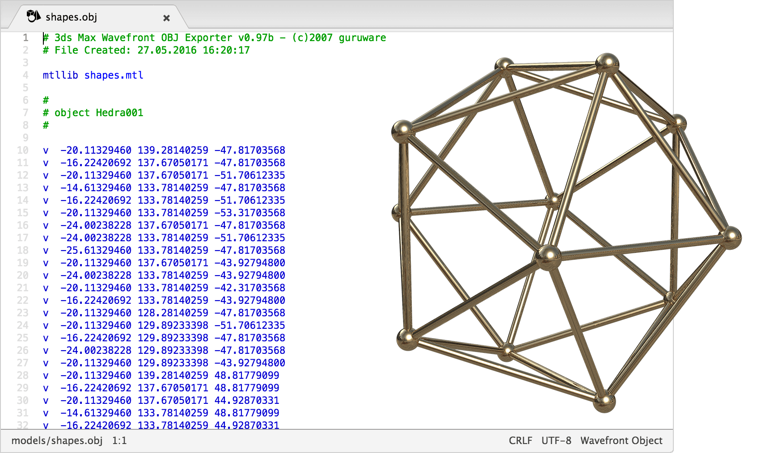

Slide 5
Wavefront OBJ objetos.obj
1 v 0.0 0.0 0.0
2 v 1.0 1.0 0.0
3 v 50.0 50.0 0.0
4 v −10.0 0.0 0.0
5 v 10.0 0.0 0.0
6 v −10.0 20.0 0.0
7 v 10.0 20.0 0.0
8 v 0.0 0.0 0.0
9 v 50.0 50.0 0.0
10 mtllib sample.mtl
11 o window
12 w 8 9
13 o meu_ponto
14 usemtl red
15 p 1
16 o minha_linha
17 usemtl red
18 l 2 3
19 o meu_poligono
20 usemtl red
21 l 4 5 6 7 4
22 o triangulo
23 usemtl texture
24 f 4 5 6

Slide 6
Wavefront OBJ objetos.obj
1 v 0.0 0.0 0.0
2 v 1.0 1.0 0.0
3 v 50.0 50.0 0.0
4 v −10.0 0.0 0.0
5 v 10.0 0.0 0.0
6 v −10.0 20.0 0.0
7 v 10.0 20.0 0.0
8 v 0.0 0.0 0.0
9 v 50.0 50.0 0.0
10 mtllib sample.mtl
11
12 # definindo um ponto vermelho
13 o meu_ponto
14 usemtl red
15 p 1
16 o minha_linha
17 usemtl red
18 l 2 3
19 o meu_poligono
20 usemtl red
21 l 4 5 6 7 4
22 o triangulo
23 usemtl texture
24 f 4 5 6

Slide 7
Wavefront OBJ objetos.obj
1 v 0.0 0.0 0.0
2 v 1.0 1.0 0.0
3 v 50.0 50.0 0.0
4 v −10.0 0.0 0.0
5 v 10.0 0.0 0.0
6 v −10.0 20.0 0.0
7 v 10.0 20.0 0.0
8 v 0.0 0.0 0.0
9 v 50.0 50.0 0.0
10 mtllib sample.mtl

Slide 8
Wavefront OBJ objetos.obj
13 o meu_ponto
14 usemtl red
15 p 1
16 o minha_linha
17 usemtl red
18 l 2 3
19 o meu_poligono
20 usemtl red
21 l 4 5 6 7 4
22 o triangulo
23 usemtl texture
24 f 4 5 6

Slide 9
Wavefront OBJ material.mtl
# cor difusa vermelho
newmtl red
3 Kd 1.000000 0.000000 0.000000
4
5 # cor difusa cinza-claro
6 newmtl texture
7 Kd 0.800000 0.800000 0.800000

Slide 10
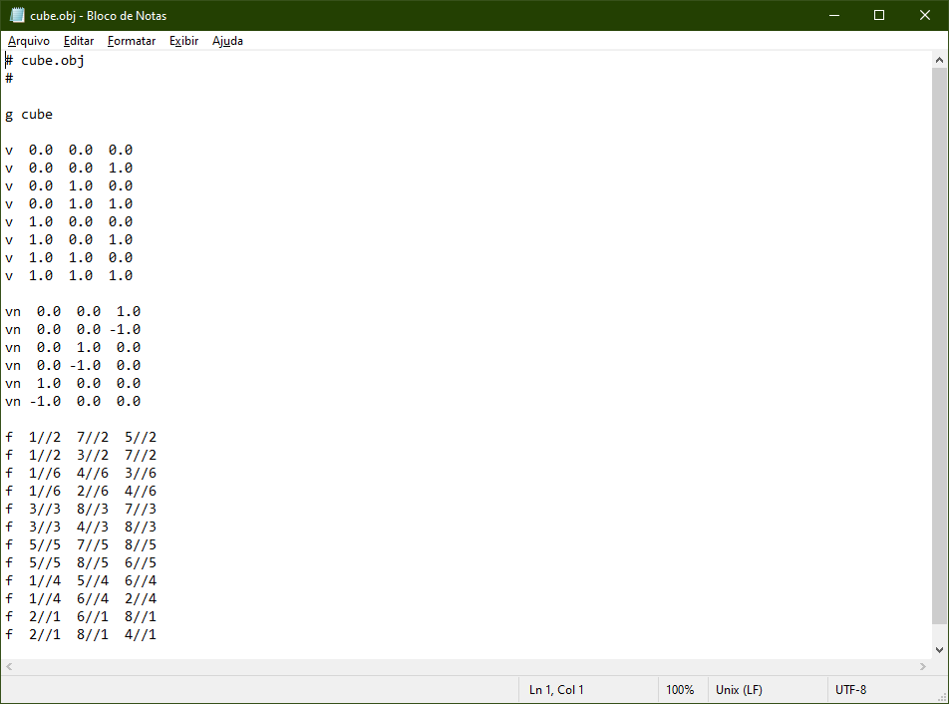

Slide 11
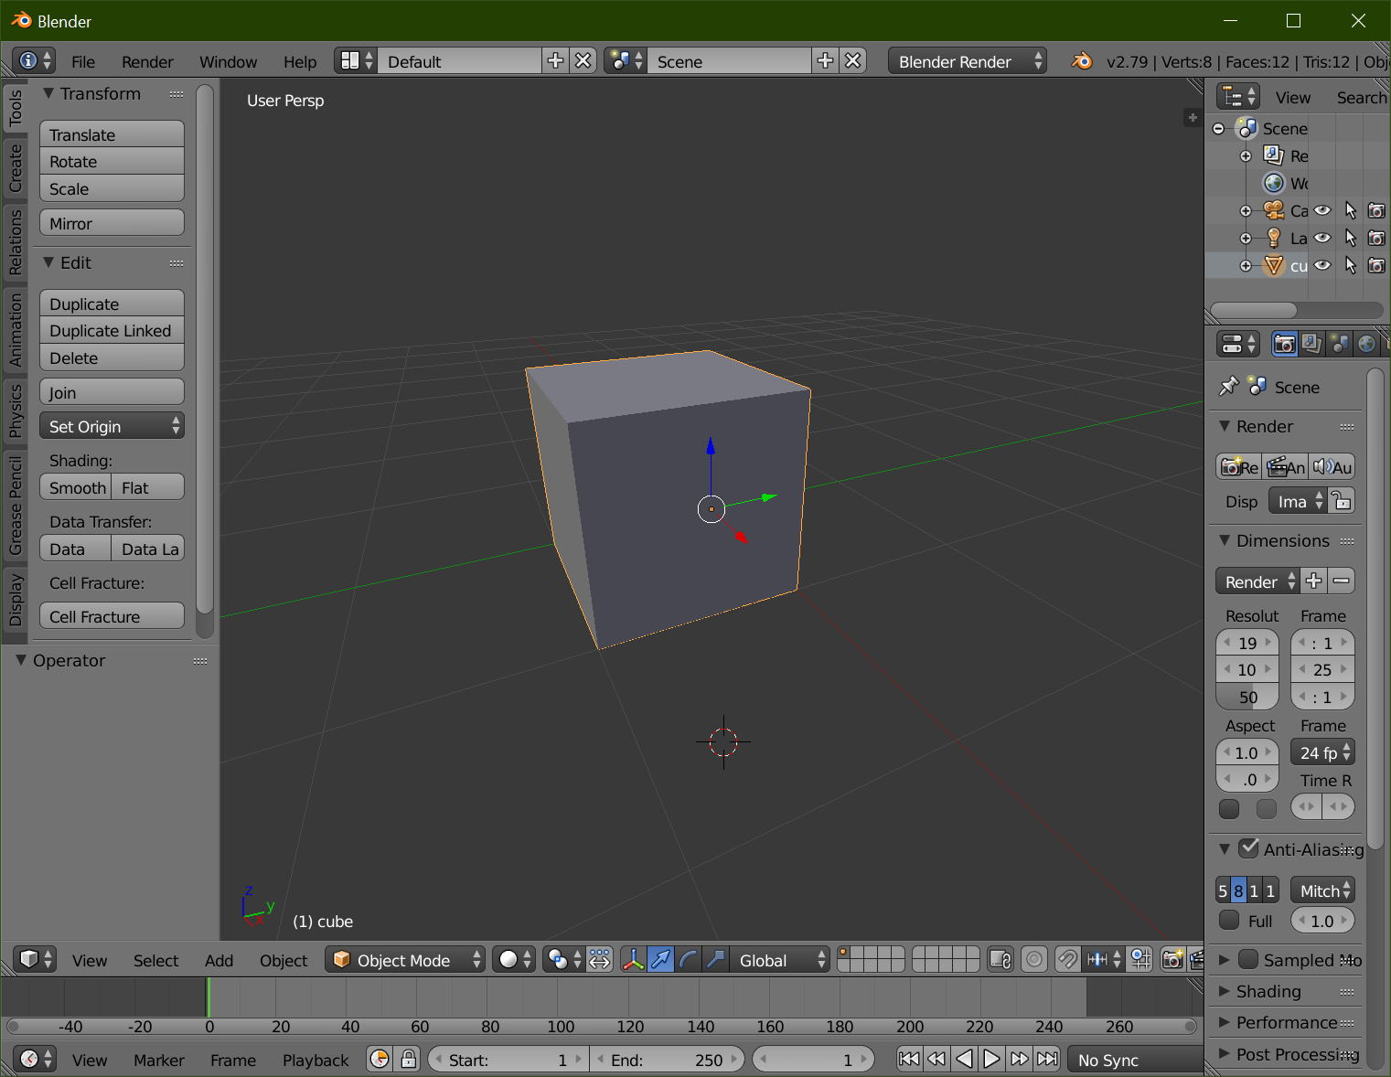

Slide 12
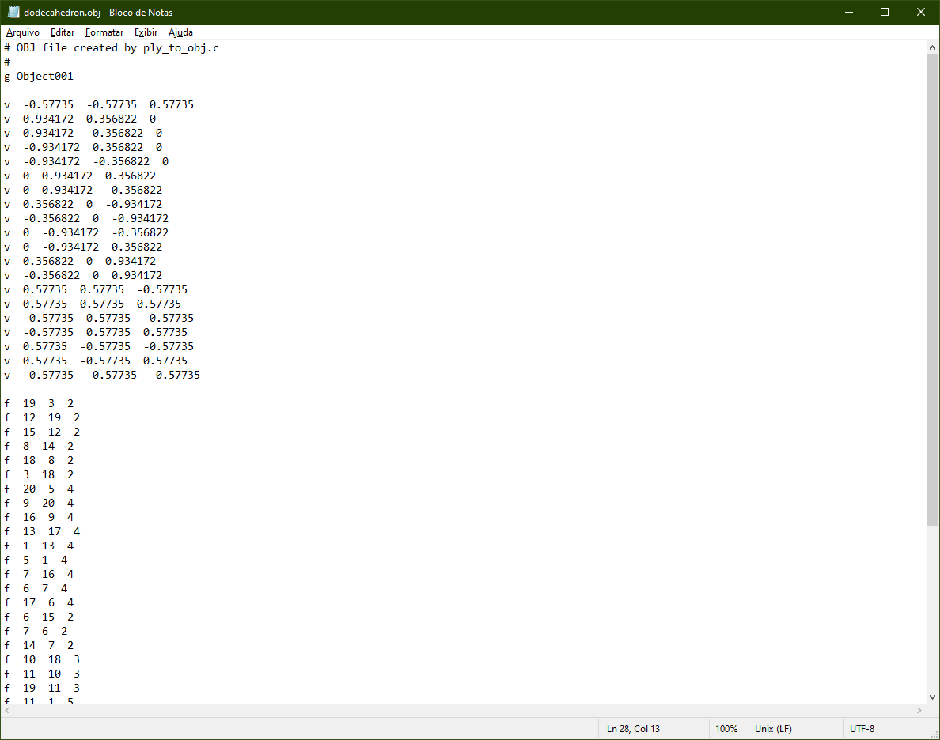

Slide 13
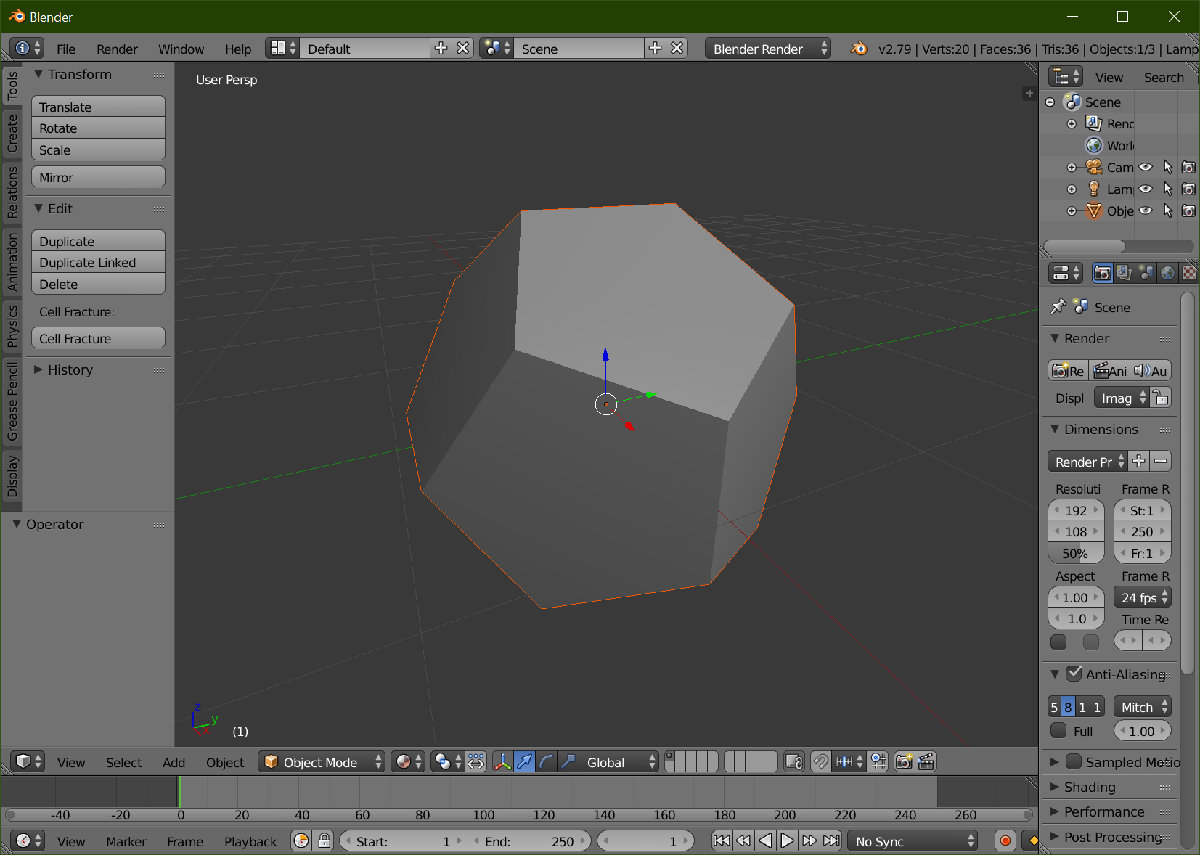

Slide 14
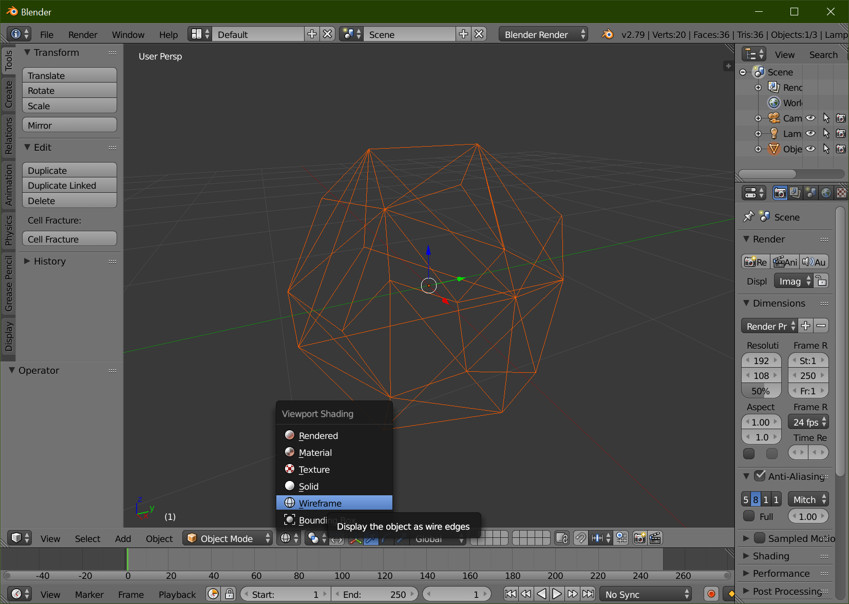

Slide 15
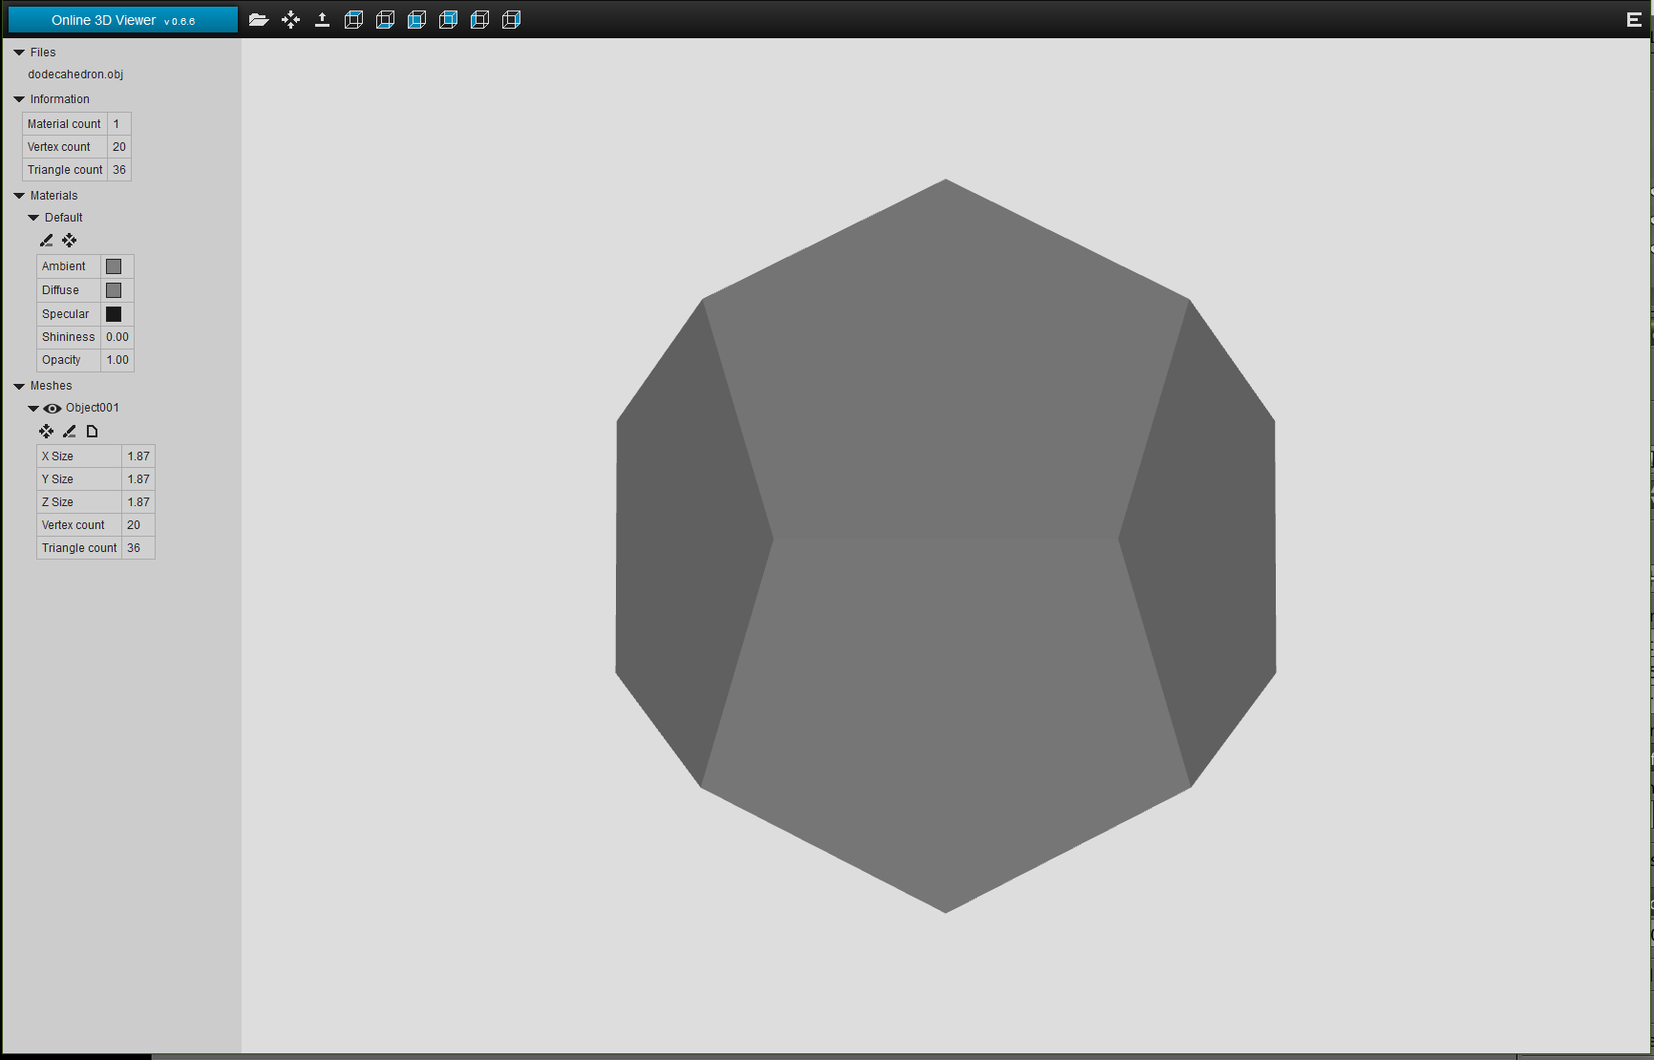

Slide 16
.obj em CG: Especificação
orientação a objetos
cada classe implementará um método de instância objString
devolve a descrição de uma instância como String .obj
objetos compostos chamam o método objString para montar as suas descrições
segmentos de reta e polígonos coletam os objString de seus pontos
curvas vão coletar os objString dos pontos do polígono que representa a instância em determinado nível de zoom
o mesmo valerá para objetos 3D

Slide 17
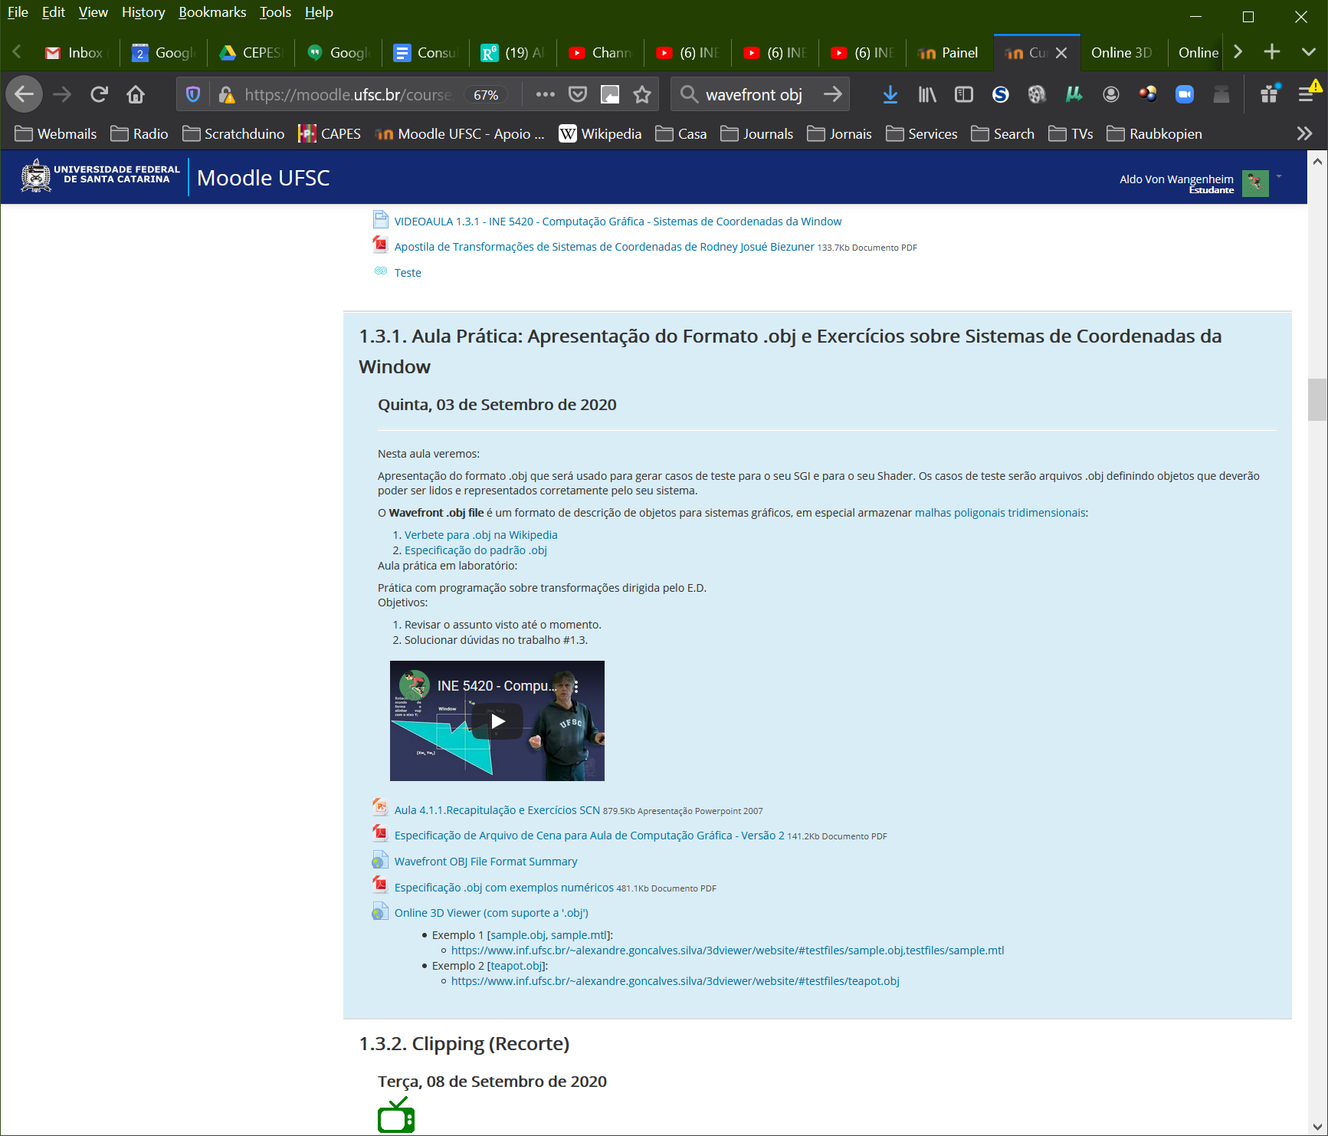

Slide 18

Atribuição-Uso Não-Comercial-Compartilhamento pela Licença 2.5 Brasil
Você pode:
- copiar, distribuir, exibir e executar a obra
- criar obras derivadas
Sob as seguintes condições:
Atribuição — Você deve dar crédito ao autor original, da forma especificada pelo autor ou licenciante.
Uso Não-Comercial — Você não pode utilizar esta obra com finalidades comerciais.
Compartilhamento pela mesma Licença — Se você alterar, transformar, ou criar outra obra com base nesta, você somente poderá distribuir a obra resultante sob uma licença idêntica a esta.
Para ver uma cópia desta licença, visite http://creativecommons.org/licenses/by-nc-sa/2.5/br/ ou mande uma carta para Creative Commons, 171 Second Street, Suite 300, San Francisco, California, 94105, USA.

Slide 19


